Slide 1
2ª Reunião Presencial do Projeto Ilíada
26 jun 2025 | Meta 6

Slide 2
Agenda
Descrição da meta
Equipe
Entregas realizadas
Planejamento até o final do projeto
Desvios, pendências e pontos de atenção que precisam de alinhamento

Slide 3
Descrição da meta
Esta meta é responsável por disponibilizar à sociedade os resultados gerados pelo projeto, incluindo os resultados de desenvolvimento tecnológico obtidos pelas atividades de desenvolvimento de componentes de software (Atividade 2.2) e aplicações piloto (Atividades 4.3 e 5.3).
A meta também visa contribuir para a disseminação do conhecimento e para o aumento do número de profissionais com experiência prática na utilização de redes blockchain, incluindo a realização de atividades de treinamento de uso do testbed.
A6.2 Planejamento e realização de ações de disseminação e capacitação
A6.3 Gestão de chamadas abertas com ICTs e startups
A6.1 Observatório Nacional de Blockchain

Slide 4
Equipe
Pedro Pena Neves (Analista de Desenvolvimento)
Glauber Gonçalves (também alocado na Meta 4)
A6.1:
Observatório Nacional de Blockchain
Saul Sousa Rocha (também alocado na Meta 4)
Walterson Nuno Costa (Analista de Diss. Científica Jr.)
Líder da Meta
A6.2:
Planejamento e Realização de ações de capacitação e disseminação
Ana Carolina Landi (Analista de comunicação)
Larriza Thurler
Coordenadora de Disseminação Científica
Luana Cruz (bolsista de Jornalismo Científico)
Giulia Soares (bolsista de Jornalismo Científico)
Comitê Editorial
CPQD - Ismael Ávila e Silvia Marion
RNP - Bárbara Evellyn, Larriza Thurler, Giulia Soares e Luana Cruz
A6.3: Gestão de chamadas abertas com ICTs e startups
Reinaldo Gomes (coordenador de P&D)
Giovana Silva (Analista de P&D)

Slide 5
Entregas realizadas (A6.1 e A6.2)
Relatório de planejamento das ações de disseminação -Deliverable 6.2
Criação da identidade visual do Projeto Ilíada
Abr/24
Mai/24
Apresentação e estande do projeto no WRNP 2024
Criação de perfil do projeto no Linktree
Registro do domínio iliadablockain.org.br
Jun/24
Ago/24
Relatório de planejamento do Observatório Nacional de Blockchain - Deliverable 6.1
Site do projeto Ilíada no ar
Out/24
Nov/24
Criação da identidade visual do Observatório Nacional de Blockchain
Relatório de ações de disseminação e treinamento realizadas - ano 1 - Deliverable 6.2
Dez/24

Slide 6
Entregas realizadas (A6.1 e A6.2)
Publicação de artigo na RNP Tech News
Registro da marca Observatório no INPI
Jan/25
Abr/24
Webinar de lançamento do Observatório Nacional de Blockchain
Relatório do Observatório implementado e acessível de forma aberta na web - Deliverable 6.1
Participação no WRNP 2025 com estande, palestra e lançamento da página no LinkedIn
Apresentação no SBRC
Mai/25
Jun/25
Participação no evento IV Seminário de Ciência de Dados para a Ciência

Slide 7
Entrevistas realizadas
Levantamento dos 10 artigos mais citados em blockchain
Pesquisadores entrevistados:
Maciel Manoel de Queiroz (FGV-SP)
Ewerton Andrade (UNIR)
Cristiano da Costa (Unisinos)
Elias da Silva (University of Southern Denmark)
Leobino Sampaio (UFBA) - representando Fabíola Greve (UFBA)
Antonio Guto Rocha (UFF)
Levantamento de artigos de mulheres mais citados
Pesquisadoras entrevistadas
Fernanda da Silva Momo (UFRGS)
Dianne S. V. Medeiros (UFF)
Marcela Tuler (Delft University of Technology)
Tereza Cristina Melo de Brito Carvalho (USP)
Carla Merkle Westphall (UFSC) + Caciano Machado (UFSC)
Publicação com o consolidado a ser publicada no Observatório
Conteúdo publicado no formato de artigo no LinkedIn e em nova seção no Observatório

Slide 9
Parcerias fechadas e em prospecção

Slide 10
Planejamento de ações até o final do projeto
Ações previstas para o Observatório
Ações de disseminação
e treinamento
Deliverable
Lançamento da Comunidade de Especialistas em Blockchain;
Ampliação de bases e tipologia dos indicadores;
Refinamento dos dados que abastecem os indicadores;
Análise sobre redes de pesquisadores;
Elaboração de duas publicações;
Atualizações de funcionalidades no mapa de iniciativas;
3 ações de treinamento
jul/25- CSBC;
ago/25 - online;
a definir.
Artigo na Horizontes (SBC)
Apresentação no Fórum RNP (set/25)
Apresentação no evento AOIR em Niterói (out/25)
Documento com ações de disseminação e treinamento - ano 2 (dez/25)

Slide 11
Mapa de iniciativas

Slide 12
Mapa de iniciativas

Slide 13
Mapa de iniciativas

Slide 14
Mapa de iniciativas

Slide 15
Mapa de iniciativas

Slide 16
Casos de uso
+70 casos publicados
28 categorias
As 3 predominantes:
Tokenização de ativos, NFTs
Rastreabilidade
Identidade e credenciais digitais

Slide 17
Indicadores

Slide 18
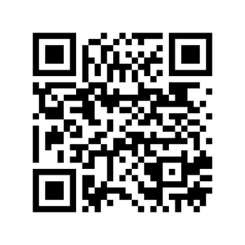
Métricas site
Confira:
Usuários

Slide 19
Métricas site
Page views

Slide 20
Métricas site
Conteúdos de destaque

Slide 21
Métricas site
Termos de pesquisa

Slide 22
Métricas site
Origem de tráfego

Slide 23
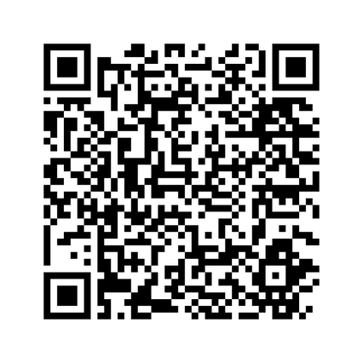
Métricas Linkedin
Siga:
Impressões

Slide 24
Métricas Linkedin
Seguidores

Slide 25
Métricas Linkedin
Dados demográficos dos seguidores

Slide 26
Métricas Linkedin
Conteúdos de
destaque

Slide 27
Riscos e mitigações
Não engajamento dos membros da Comunidade de Especialistas
Parceria com iColab para atrair público para além do CT-Blockchain
Indefinição sobre o terceiro treinamento
Parceria com Polkadot para curso online
Falta de orçamento para manutenção do Observatório se o projeto Ilíada não for continuado
Elaboração de argumentos robustos para proposta de continuidade do projeto Ilíada

Slide 28
Pontos a serem alinhados
Comunidade de especialistas em Blockchain - parceria com iColab e data de lançamento
Participação no evento Blockchain Rio
Divulgação de documentação técnica do Projeto Ilíada

Slide 29
Obrigada!

